Slide 1

發票載具：
ISOPOD CARRIER
組員：
S0961001 陳常葳
S0961031 方禹心
指導老師：陳巧旻 老師

Slide 2
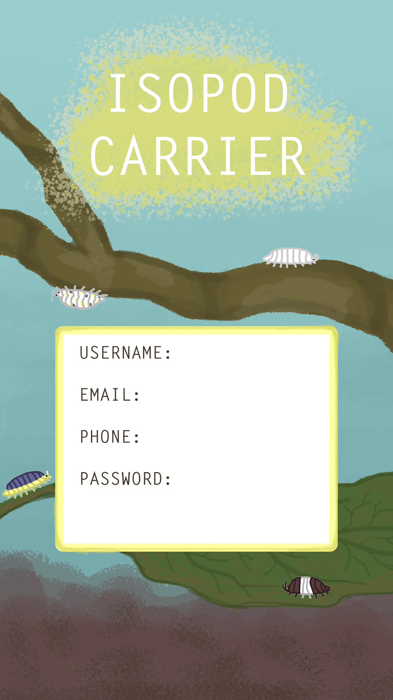
CONTENT
01 背景動機
02 需求分析
03 設計說明
04 環境說明
05 工作分配

Slide 3
01 背景動機

Slide 4

背景動機
想做遊戲，也想做載具
結合兩者，合成為可以娛樂也可輔助生活的載具
角色選擇
選擇鼠婦作為主角
鼠婦載具誕生
決定好載具設計及角色設定後，專題發想完成

Slide 5
02 需求分析

Slide 6
需求分析
01 註冊
02 登入
03 查看使用者發票
使用者於首次使用時須用使用者名稱、email、密碼、手機號碼註冊。
使用者於註冊後，每次使用軟題時皆須以email及密碼登入。
使用者於查看發票介面可察看自己擁有之發票資訊，即發票號碼、發票檔期、中獎金額及兌獎狀態皆可查看
04 新增發票
05 發票對獎
06 開獎發票資訊
使用者成功登入系統後，可於首頁以發票號碼與發票年月份來新增自己手邊擁有之發票。
使用者於查看使用者發票介面可點選對獎按鈕，點選可將更新自己擁有之發票狀態及金額，以查看是否中獎。
於開獎發票資訊分頁將顯示開獎發票之完整號碼及獎項。

Slide 7



07 鼠婦飼養機制
於首頁放上角色飼養動畫及下列機制設定:
每新增3張發票升級一次鼠婦樣貌。
從「寶寶」角色開始，依序升級為「熊貓王鼠婦」、「魔藥西瓜鼠婦」、「檸檬藍鼠婦」等角色。
新增到第9張發票就從此為「檸檬藍鼠婦」。
寶寶鼠婦
熊貓王鼠婦
魔藥西瓜鼠婦
檸檬藍鼠婦

Slide 8
03 設計說明
----資料庫設計----

Slide 9
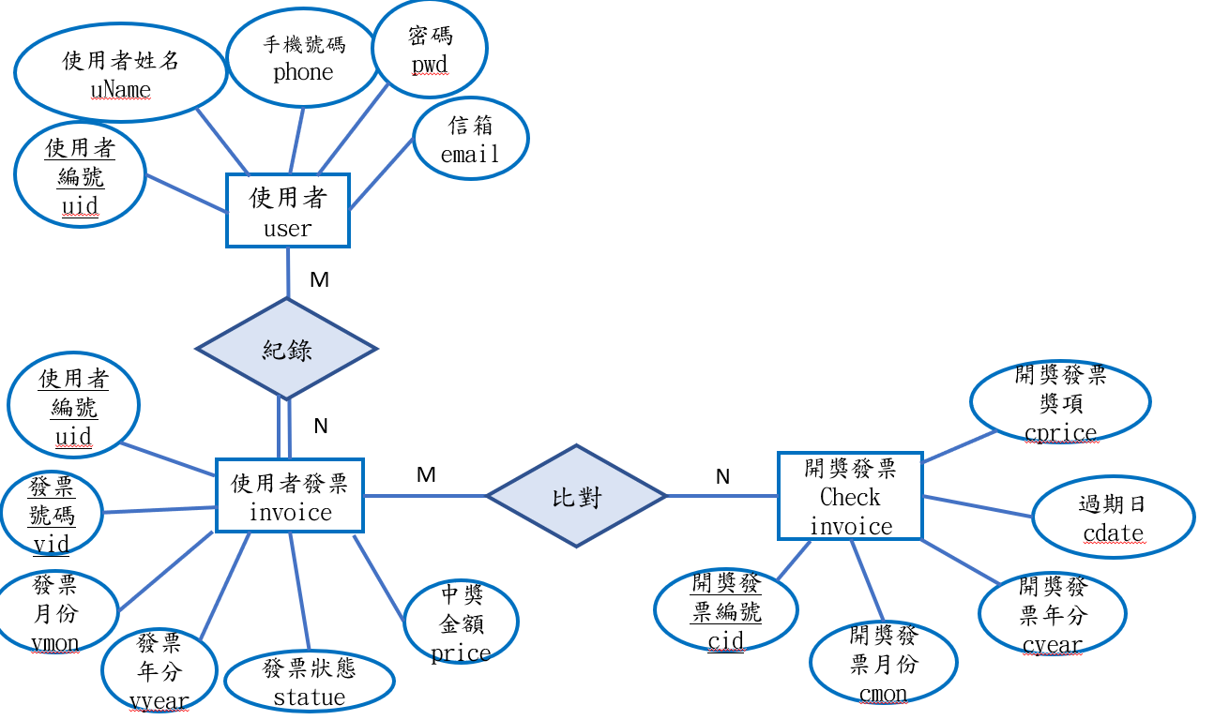
實體關聯綱目

Slide 10
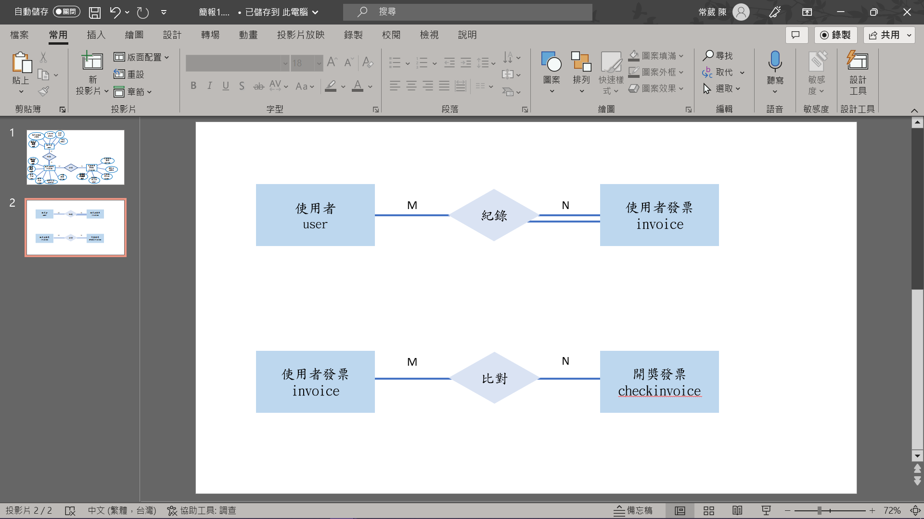
正規化

Slide 11
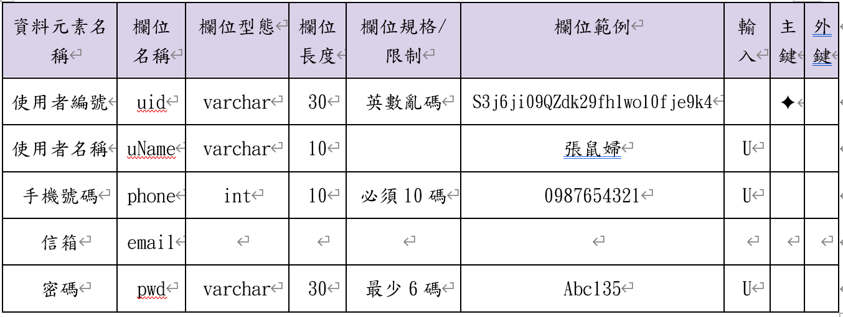
資料字典(使用者資料)

Slide 12
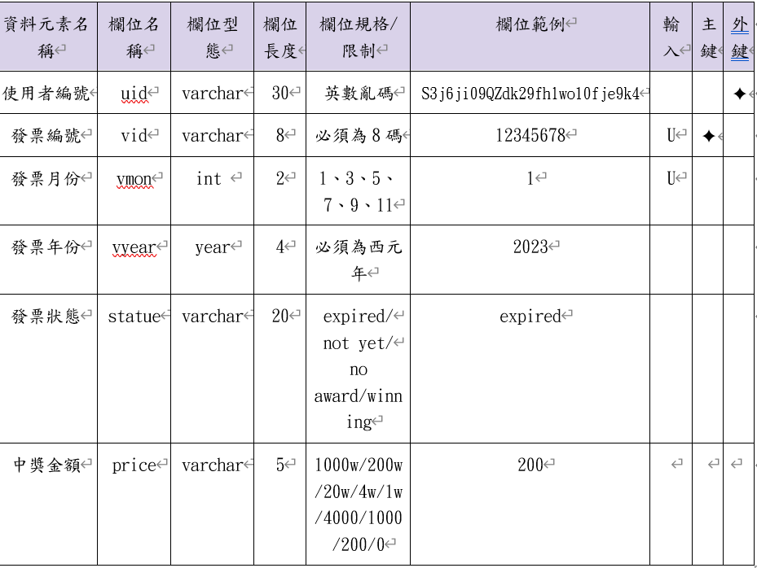
資料字典(使用者發票)

Slide 13
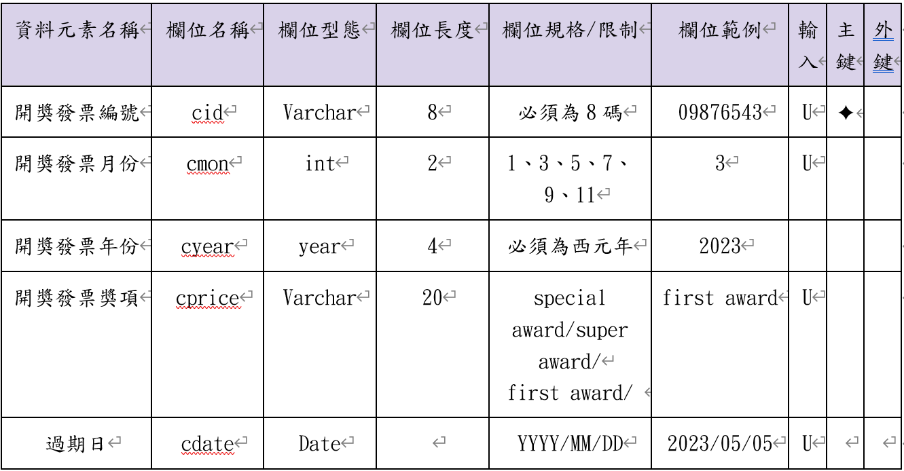
資料字典(開獎發票資訊)

Slide 14
03 設計說明
----介面設計----

Slide 15
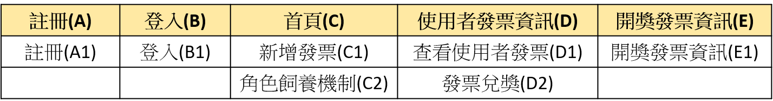
結構圖

Slide 16
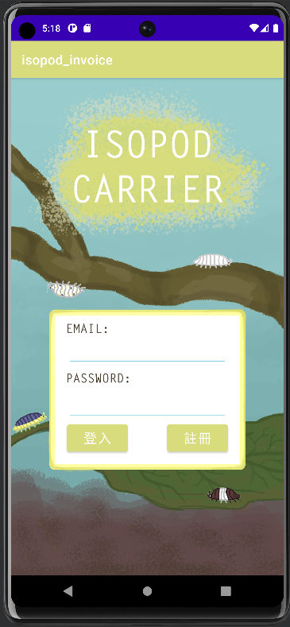
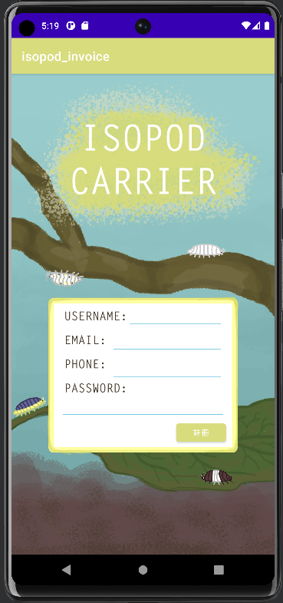
註冊 & 登入
使用者註冊需在註冊介面輸入使用者名稱、email、手機號碼、密碼，才可完成註冊
使用者於登入時則需以email及密碼完成登入

Slide 17
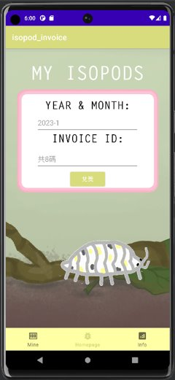
首頁
使用者於首頁可新增發票，並體驗角色飼養
於新增發票區域需輸入發票號碼與發票年月份，方能完成新增發票功能
每次新增發票若累計達3張、6張、9張，則可更新角色

Slide 18
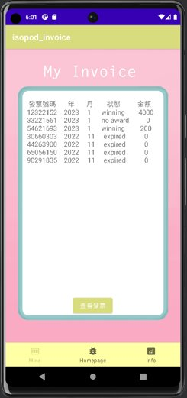
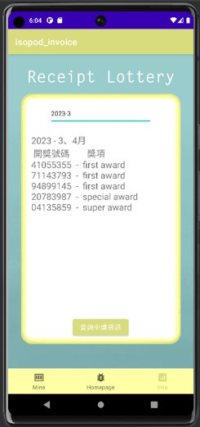
使用者發票介面 ＆ 開獎發票介面
使用者發票介面可察看使用者自身擁有之發票，並可進行對獎
完成兌獎後，便可再次查看，即刻看到最新使用者發票資訊
於開獎發票資訊介面可察看當期未過期之開獎發票資訊，即開獎發票號碼與獎項

Slide 19
04 環境說明

Slide 20
環境說明
程式語言：Kotlin, PHP, JSON, XML
IDE：Android Studio
資料庫系統：MySQL
API串接：Firebase、Lionfree

Slide 21
05 工作分配
常葳：
美工、文件，php程式
禹心：
kotlin程式、php程式

Slide 22
THANKS FOR LISTENING !

